Slide 1



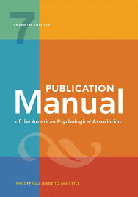

CENTRO NACIONAL DE INFORMACION
Y DOCUMENTACION AGROPECUARIA (CENIDA)
Normas APA7a. ed. Referencias
Cap. 9-10

Slide 2


UNIVERSIDAD NACIONAL AGRARIA
Centro Nacional de Información y Documentación Agropecuaria
(CENIDA)
Introducción
La sociedad de la información demanda profesionales que se adapten:
Rápido desarrollo tecnológico
Al fenómeno de la Explosión de la información
De forma ética y correcta en la construcción de conocimiento, respetando los derechos de autor.

Slide 3



UNIVERSIDAD NACIONAL AGRARIA
Centro Nacional de Información y Documentación Agropecuaria
(CENIDA)
La American Psychological Association es una organización científica que ha establecido normas internacionales de procedimientos para la investigación científica
“La Investigación científica es esencialmente una labor intelectual que exige conocer y aplicar las técnicas existentes referentes al ejercicio de la inteligencia y la creatividad” (Sierra, 1999, p.16).
CENIDA
KM. 12 ½ carretera norte. Managua, Nicaragua
Apartado 1487
Teléfono: 22331871- E-mail: cenida@ci.una.edu.ni

Slide 4
Referencias bibliográficas
Referencias bibliográficas son un conjunto de elementos detallados de cada fuente, que fue consultada en nuestro trabajo investigativo.
Una lista de referencias incluye sólo las fuentes que sustentan la investigación y que se utilizaron para la preparación del trabajo.
La lista de referencias debe ir al final de nuestro trabajo para identificar cada una de las fuentes consultadas por el investigador.
American Psychological Association (APA)
Septima edición

Slide 5


UNIVERSIDAD NACIONAL AGRARIA
Centro Nacional de Información y Documentación Agropecuaria
(CENIDA)
Consideraciones al Referenciar
Aplica una sangría francesa (a partir de segunda línea de 0.5 pul o 1.27cm) y doble espacio en cada una de las referencias. No use viñetas ni enumeraciones.
Utiliza números arábigos cuando en una publicación proporcione números romanos como número de colección. Ej.: Vol. III = Vol. 3.
Si la obra indica autor anónimo se escribe la palabra anónimo en la referencia
Escribe título y subtítulo si la obra lo menciona separados por el uso de dos punto(:)
Escribe (s.f.) en lugar de fecha cuando no sea definida por la fuente.
Escriba el nombre de la editorial como aparece en la obra, seguido de un punto. No abrevie el nombre del editorial a menos que aparezca en forma abreviada en la obra. No incluya designaciones de la estructura empresarial (Inc., Ltd., S.A.)

Slide 6
UNIVERSIDAD NACIONAL AGRARIA
Centro Nacional de Información y Documentación Agropecuaria
(CENIDA)
Consideraciones al referenciar
Incluir el DOI (Identificador de Objeto Digital) si lo tiene asignado el formato será https://doi.org/10.1891/0889-8391.22.4.366 5
En las referencias electrónicas se ubica directamente la URL, mencionando cuando sea requiere la fuente del sitio.
  Psyciencia website. https://www.psyciencia.com/hablar-bien-no-cuesta-nada-terminospsicologicos-deberiamos-evitar/
En caso de que la fuente de consulta no tenga fecha de actualización, publicación o si se considera que la pagina puede ser actualizada. deberá añadirse la fecha de consulta
  Recuperado el 22 de diciembre de 2020. https://www.psyciencia.com/hablar-bien-no-cuesta-nada-terminospsicologicos-deberiamos-evitar/
No se escribe punto después de la dirección electrónica

Slide 7


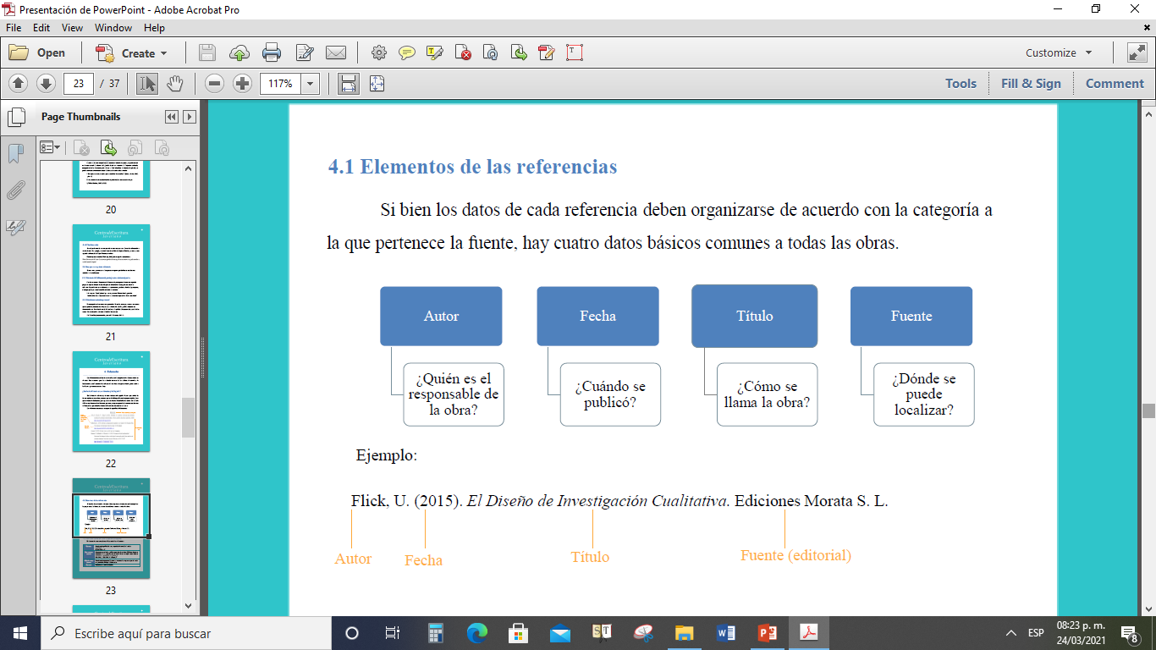
UNIVERSIDAD NACIONAL AGRARIA
Centro Nacional de Información y Documentación Agropecuaria
(CENIDA)
Elementos de una referencia bibliográfica
Centro de Escritura Javeriano. (2020).Normas APA, séptima edición. Pontificia Universidad Javeriana, seccional Cali.

Slide 8
UNIVERSIDAD NACIONAL AGRARIA
Centro Nacional de Información y Documentación Agropecuaria
(CENIDA)
Elementos (Autor Personal)
Se listan hasta un máximo de veinte autores separados por coma y antes de el último se escribe “y” o el ampersand (&) si la fuente es en idioma inglés
Castiblanco, R., Moreno, H., Rojas, S., Zamora, F., Rivera, A., Bedoya, M. A., Aróstegui, J., Rodríguez, D., Salinas, G., Martínez, W., Camargo, D., Sánchez, A., Ramírez, Y., Arias, M., Castro, K. Y., Carrillo, H., Valdez-López, J., Hermosa, F., Daza, C. y Hernández, T. (2020).
Castiblanco, R., Moreno, H., Rojas, S., Zamora, F., Rivera, A., Bedoya, M. A., Aróstegui, J., Rodríguez, D., Salinas, G., Martínez, W., Camargo, D., Sánchez, A., Ramírez, Y., Arias, M., Castro, K. Y., Carrillo, H., Valdez-López, J., Hermosa, F., Daza, C., ... Hernández, T. (2020).
Cuando el número de autores sea de mas de veinte autores, incluya los primeros 19, después añada puntos suspensivos., … y agregue el nombre del último autor.

Slide 9
UNIVERSIDAD NACIONAL AGRARIA
Centro Nacional de Información y Documentación Agropecuaria
(CENIDA)
Identifique otros autores que han contribuido sustancialmente a la creación del trabajo
.-Si la fuente documental no posee autores y detallan a Editores, Traductores ubique a estos en la posición del autor y escriba la abreviatura de su función para editor (Ed. o Eds.) o traductores (Trad. O Trads.); Así mismo si la obra menciona una institución como casa editorial se podrá escribir en siglas.
Ej.: Alemán Zeledón, N. (Ed.). (2004). Marango: Cultivo y utilización en la
alimentación animal. UNA.
.-Diferente será el caso si retomamos el caso de autor corporativo que incluye Agencias, asociaciones, instituciones, organizaciones, etc. Se escribirá el nombre completo.
Ej.: Universidad Nacional Agraria. (2016). Plan Operativo anual.

Slide 10


UNIVERSIDAD NACIONAL AGRARIA
Centro Nacional de Información y Documentación Agropecuaria
(CENIDA)
Obra sin Autor
Desplace el titulo hacia la posición del autor, antes de la fecha de publicación
Información Adicional de la publicación
Encierre entre paréntesis después del titulo la información adicional (Edición, Número de informe, Volumen) No separe la información del titulo con punto.
Ejemplo:
Ejemplo:
Diagnóstico de la situación educativa en Nicaragua. (2010).
Morris, D. y Brandon, J. (1994). Reingeniería: Como aplicarla con éxito (2ª ed., vol. 4).

Slide 11
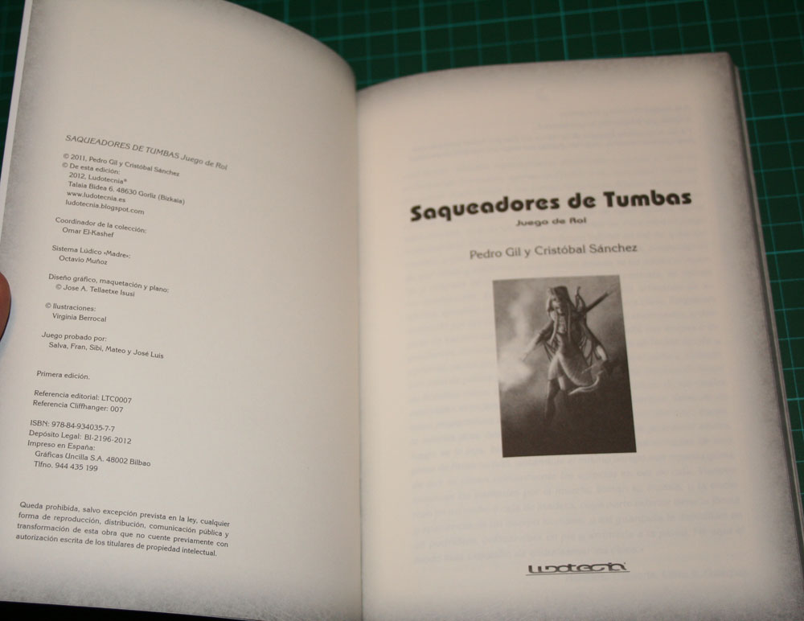
UNIVERSIDAD NACIONAL AGRARIA
Centro Nacional de Información y Documentación Agropecuaria
(CENIDA)
Identificador de Libro
ISBN: International Standard Book Number
Código de identificación
Uso comercial

Slide 12
LIBRO IMPRESO Y ELECTRÓNICO
Esquema | Apellido, A. y Apellido, A. (Año). Título del libro . Editorial/URL
Referencia
Ejemplo Impreso: Serrano Rodríguez, J. M. (2005). Matemáticas financieras y evaluación de proyectos. Hispamer.
Ejemplo electrónico: García, C. y Valdés, M. (2009). Reflexiones en torno al desarrollo de habilidades comunicativas mediante la lectura oral (2. ed. ). https://ebookcentral.proquest.com/lib/unanicaraguasp/reader.action?ppg=9&docID=3183377&tm=1547577395894
Nota: Si el libro a consultar tiene más de una edición, se debe indicar el número abreviado entre paréntesis después del titulo como el segundo ejemplo; así también si tiene información adicional. Ejemplo: (Boletín de divulgación)

Slide 13
CAPITULO DE LIBRO
Esquema | Apellido, A. y Apellido, A. (Año). Título del capítulo. En A. Apellido (Ed.), Título del libro (2. ed., página inicial-página final). Editorial/URL
Referencia
Ejemplo Impreso: Jansson, H. B., & Lopez-Llorca, L. V. (2004). Control of nematodes by fungi. En D. K. Arora (ed.). Fungal biotechnology in agricultural, food, and environmental applications (pp. 205-215). Marcel Dekker.
Ejemplo electrónico: Tafoya, N., & Del Vecchio, A (2005). Back to the future: An examination of the Native American Holocaust experience. En M. McGoldrick, J. Giordano, & N. Garcia-Preto (Eds.), Ethnicity and family therapy (3rd ed., pp. 55-63). Guilford Press. http://a.co/36xRhBT

Slide 14
TESIS IMPRESA Y DE BASE DE DATOS
Esquema | Apellido, A. y Apellido, A. (Año). Título de la tesis [Tesis de licenciatura, maestría o doctoral]. Nombre de la institución.
Referencia Impresa
Reynosa Correa, C. M. y Díaz Mena, F. M. (2016). Estado de los suelos y capacidad de uso de la tierra en la finca El Cacao, La Fonseca – Kukra Hill [Tesis de ingeniería]. Universidad Nacional Agraria.
Esquema | Apellido, A. A. (año). Título de la tesis [Tesis de licenciatura, maestría o doctoral, nombre de la institución que otorga el titulo]. Nombre de la Base de datos. URL
Referencia de una base de datos
Hollander, M. M. (2017). Resistance to authority: Methodological innovations and new lessons from the Milgram experiment (Publicación No. 10289373) [Disertación doctoral, University of Wisconsin-Madison]. ProQuest Dissertations and Theses Global. https://www.proquest.com/docview/1975464986?pq-origsite=gscholar&fromopenview=true

Slide 15
TESIS PUBLICADA EN LÍNEA (NO DE UNA BASE DE DATOS)
Esquema | Apellido, A. A. (año). Título de la tesis [Tipo de pregrado, maestría o doctoral, nombre de la institución que otorga el titulo]. Nombre del Archivo. URL
Referencia
Torres García, C. C. y Uriarte Siles, E. J. (2008). Caracterización y evaluación preliminar in situ de 69 accesiones de guanábana (Annona muricata L.) en la región del Pacífico y Norte de Nicaragua [Tesis de ingeniería, Universidad Nacional Agraria]. Repositorio Institucional. https://repositorio.una.edu.ni/1846/1/tnf30t694c.pdf

Slide 16
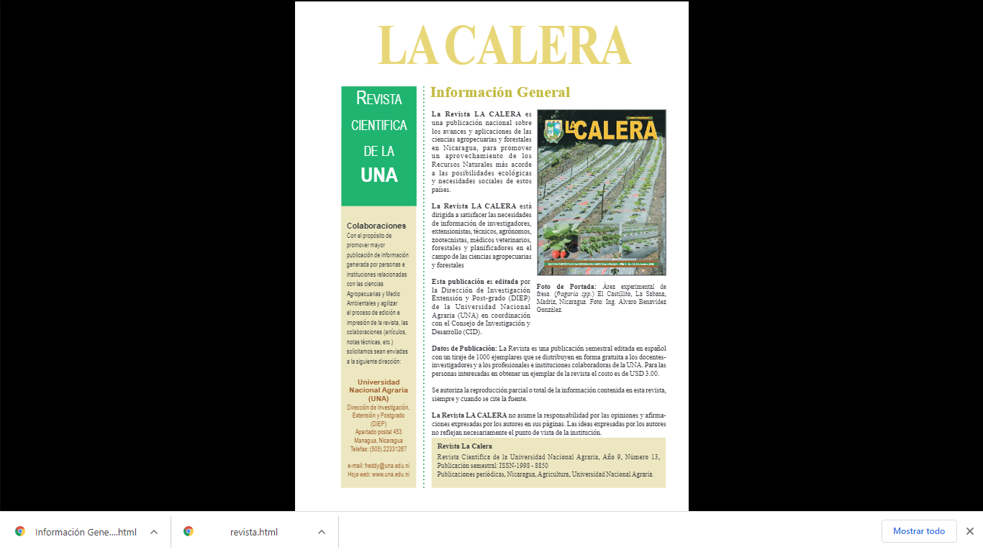
UNIVERSIDAD NACIONAL AGRARIA
Centro Nacional de Información y Documentación Agropecuaria
(CENIDA)
Identificador de Revista
ISSN: International Standard Series Number
Número normalizado para publicaciones seriadas

Slide 17
REVISTA IMPRESA/EN LINEA/DOI
Esquema | Apellido, A. y Apellido, A. (año). Título del Artículo. Nombre de la Revista , Vol.(No.), página inicial - final del artículo/URL
Referencia Impresa
Cisne C., J. D. y Laguna, M. R. (2004). Estudio comparativo de la producción orgánica y tradicional de papa (Solanum tuberosum L.) en Miraflor, Estelí. La Calera, 4(4), 5-9.
Referencia en línea o con DOI
McCauley, S. M. y Christiansen, M. H. (2019). El aprendizaje del lenguaje como uso del lenguaje: un modelo interlingüístico del desarrollo del lenguaje infantil. Revisión psicológica, 126(1), 1-51. https://doi.org/10.1037/rev0000126
Nota:.-Recuerda si los apellidos se encuentran unidos por un guión se mantendrá la unión

Slide 18
PERIÓDICO FORMATO IMPRESO Y ELECTRONICO
Esquema | Apellido, A. y Apellido, A. (día, mes y año de publicación). Título del artículo. Nombre del periódico en cursiva . páginas. /URL
Referencia impresa
Pérez R., W. (8 de agosto de 2011). Se tiran la roja con los buses rusos. La Prensa, p. 4A.
Referencia en línea
Vásquez Lario, M. (6 de septiembre de 2017). Cambio climático afecta producción en zonas vulnerables. La Prensa. https://www.infobae.com/america/portadas/2017/09/06/la- prensa-nicaragua-miercoles-06-de-septiembre-de-2017/
Nota: Si es más de una página: pp. 1, 4; pp. 1- 4.

Slide 19
LITERATURA GRIS
Esquema | Apellido, A. y Apellido, A. (Año). Título del reporte. Editorial/URL
Referencia
Ejemplo: Instituto Nacional de Información de Desarrollo; Ministerio Agropecuario y Forestal. (2012). Informe Final IV Censo Nacional Agropecuario.
Instituto Nacional de Información de Desarrollo. (2007). Informe General Encuesta de Hogares sobre Medición del Nivel de Vida 2005. https://www.inide.gob.ni/docu/bibliovirtual/publicacion/InfEMNV05.pdf

Slide 20
SOFTWARE
Esquema | Apellido, A. y Apellido, A. (Año). Título de la obra (Versión 1.2) [Software]. Editorial/URL
Referencia
R Core Team. (2018). R: A language and environment for statistical computing (Version 2018) [Software]. R Foundation for Statistical Computing. https://www.R-project.org
Borenstein, M., Hedges, L., Higgins, J., & Rothstein, H. (2014). Comprehensive meta-analysis (Versión 3.3.070) [Software]. Biostat. https://www.meta-analysis.com
VERBI Software. (2016). MAXDA Analytics Pro [Software]. VERBI. https://www.maxqda.com/products/maxqda-analytics-pro

Slide 21
SITIO WEB O PÁGINAS WEB
Esquema | Apellido, A. A. (día, mes, año). Título del documento en cursiva. Nombre del sitio web. URL
Referencia
Normas APA. (26 de septiembre de 2019). Formato de documento con normas APA. http://normasapa.com/formato-apa-presentacion-trabajos-escritos/
NOTA: Si el articulo no tiene autor individual el sitio pasa al lugar del autor y no tiene que repetirse, como en el presente ejemplo.

Slide 22
VIDEO YOUTUBE
Esquema | Apellido, A. A. (día, mes, año). Titulo del video [video]. Fuente. URL
Referencia
Experto Animal. (9 de julio de 2017). Parvovirus en perros: Síntomas y tratamiento [Video]. YouTube. https://www.youtube.com/watch?v=F91jW_Pxg80

Slide 23
Imágenes
Esquema | Apellido, A. A. (año). Título original de la imagen [Tipo: infografía, mapa, fotografía, etc.]. Fuente. URL
Referencia
Rossman, J., & Palmer, R. (2015). Sorting through our space junk [Infografía]. World Science Festival. https://www.worldsciencefestival.com/2015/11/space-junk-infographic
Nota: Siempre debe respetar los derechos de autor

Slide 24
UNIVERSIDAD NACIONAL AGRARIA
Centro Nacional de Información y Documentación Agropecuaria
(CENIDA)
Orden de las referencias bibliográficas
Alfabetice iniciando con el apellido del autor letra por letra.
Palabra por palabra si es autor corporativo a partir de la primera
palabra significativa del nombre, no use siglas.
Por la primera palabra significativa del título si la publicación
no tiene autor.
La lista se iniciara en una nueva página.
Se aplicara una sangría francesa si la referencia ocupa
más de una línea de 1.27cm.

Slide 25
UNIVERSIDAD NACIONAL AGRARIA
Centro Nacional de Información y Documentación Agropecuaria
(CENIDA)
Reglas para ordenar varios trabajos con el mismo primer autor…
.-Las entradas de un solo autor, preceden a las de autor múltiple, aunque ambas entradas comiencen con el mismo apellido
Ejemplo:
Alemán Zeledón, F. (2010)
Alemán Zeledón, F. y Jiménez, E. (2002)
.-Las referencia con el mismo autor se ordenan por el año de publicación colocando la más antigua de primer lugar.
Ejemplo:
Alemán Zeledón, F. (2002)
Alemán Zeledón, F. (2010)

Slide 26
UNIVERSIDAD NACIONAL AGRARIA
Centro Nacional de Información y Documentación Agropecuaria
(CENIDA)
Reglas para ordenar varios trabajos con el mismo primer autor…
Las referencias con el mismo primer autor y segundo o tercer autores diferentes, se ordenan alfabéticamente por el apellido del segundo autor, si este tiene el mismo apellido se tomará el del tercero, y así sucesivamente.
Ejemplo:
Alemán Zeledón, F. y Jiménez, E. (2010)
Alemán Zeledón, F., Salazar Centeno, D. y Jiménez, E. (2002)

Slide 27
UNIVERSIDAD NACIONAL AGRARIA
Centro Nacional de Información y Documentación Agropecuaria
(CENIDA)
Reglas para ordenar varios trabajos con el mismo primer autor…
.-Los trabajos realizados por diferentes autores con el mismo apellido se ordenan alfabéticamente por la primera inicial
  Ejemplo:
    López Rodríguez, G
    López Rodríguez, J.
.-Alfabetice los autores corporativos como asociaciones o dependencias gubernamentales, a partir de la primera palabra significativa del nombre, se deben escribir los nombres oficiales completos.
  Ejemplo:
    Universidad Nacional Agraria. (2011). Plan Operativo Anual.

Slide 28
UNIVERSIDAD NACIONAL AGRARIA
Centro Nacional de Información y Documentación Agropecuaria
(CENIDA)
Reglas para ordenar varios trabajos con el mismo primer autor
.-Las referencias con el mismo autor con la misma fecha de publicación se ordenan alfabéticamente por el título (excluyendo los artículos Un, Una o El o La)
    Ejemplo:
        Alemán Zeledón, F. y Jiménez, E. (2010a). El impacto de las malezas en el cultivo del maíz.
        Alemán Zeledón, F. y Jiménez, E. (2010b). Resultados del experimento en tomate.

Slide 29
UNIVERSIDAD NACIONAL AGRARIA
Centro Nacional de Información y Documentación Agropecuaria
(CENIDA)
Reglas para ordenar trabajos con autores corporativos o sin autores
Alfabetice la palabra Anónimo completa si el trabajo se rubrica como Anónimo.
Alfabetice por la primera palabra significativa del título, si no hay autor.
El amor en los tiempos del cólera….

Slide 30


UNIVERSIDAD NACIONAL AGRARIA
Centro Nacional de Información y Documentación Agropecuaria
(CENIDA)
Lista de referencias
American Psychologycal Association (2020). Publication manual of the American Psychological Association (7ta. ed.). https://doi.org/10.1037/0000165-000
American Psychological Association. (2019).Publication Manual of the American Psychological
Association (7th ed.). https://doi.org/10.1037/0000165-000
Centro de Escritura Javeriano. (2019).Normas APA, sexta edición. Pontificia Universidad
Javeriana, seccional Cali. https://www2.javerianacali.edu.co/centro-escritura/recursos/manual-
de-normas-apa
Centro de Escritura Javeriano. (2020).Normas APA, séptima edición. Pontificia Universidad
Javeriana, seccional Cali. https://www2.javerianacali.edu.co/centro-escritura/recursos/manual-
de-normas-apa-septima-edicion#gsc.tab=0%C2%A0

Slide 31

UNIVERSIDAD NACIONAL AGRARIA
Centro Nacional de Información y Documentación Agropecuaria
(CENIDA)

